Slide 1
Гипертензивное внутримозговое кровоизлияние

Slide 2
Цель
Рассмотреть основные показания для хирургического лечения гипертензивных внутримозговых кровоизлияний, а также современные способы хирургических вмешательств.

Slide 3
План лекции:
1. Определение
2. Этиология и патогенез
3. Клиника и диагностика
4. Показания для хирургического лечения
5. Противопоказания к хирургическому лечению
6. Способы хирургических вмешательств
7. Использованная литература

Slide 4
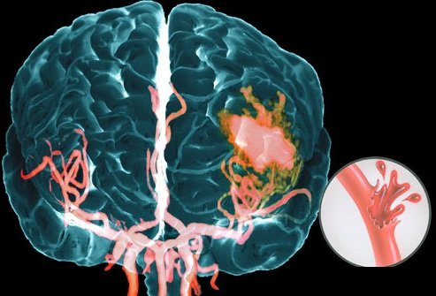

Slide 5
Определение
Гипертоническое внутримозговое кровоизлияние (геморрагический инсульт) - полиэтиологическая нозологическая форма, характеризующаяся преимущественно паренхиматозным кровоизлиянием.

Slide 6
К геморрагическому инсульту относятся:
-кровоизлияние в вещество мозга (кровоизлияние в мозг или паренхиматозное кровоизлияние);
-кровоизлияние в подоболочечные пространства:
Субарахноидальное
Субдуральное
Эпидуральное
Наблюдаются и сочетанные формы кровоизлияния:
субарахноидально-паренхиматозное
паренхиматозно-субарахноидальное
паренхиматозно-вентрикулярное

Slide 7
Этиология и патогенез
Основной причиной геморрагического инсульта является гипертоническая болезнь и связанная с ней микроангиопатия. Длительная артериальная гипертензия способствует формированию липогиалиноза, а в последующем и фибриноидного некроза стенок перфорантных артерий, характеризующихся отсутствием анастомозов с другими сосудами

Slide 8
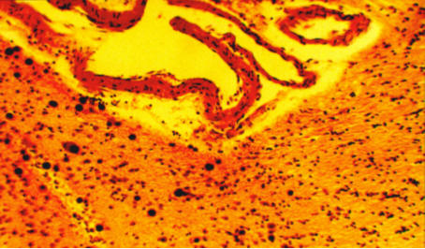
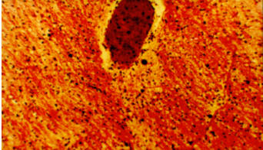

Slide 9
При повышении артериального давление происходит разрыв стенок этих сосудов с формированием гематом (путаменальные, мозжечковые, субкортикальные) или геморрагическое пропитывание компонентами крови таламических и стволовых отделов мозга через патологически измененные сосудистые стенки. Такие кровоизлияния называют гипертензивными (первичными).

Slide 10
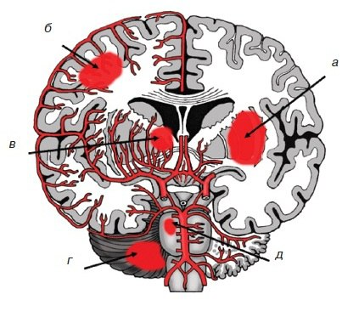
а-путаменальная гематома;
б-субкортикальная гематома;
в - таламическая гематома;
г - гематома мозжечка;
д - гематома моста.

Slide 11
Значительно реже причиной внутримозговых кровоизлияний (вторичных) являются разрывы сосудистых мальформаций, васкулопатии, кровоизлияния в опухоли, нарушения свертываемости крови.

Slide 12
После внутримозгового кровоизлияния в перигематомной области снижается кровоток, однако благодаря сниженному метаболизму она не страдает от ишемии. Продукты распада кровоизлияния вызывают развитие цитотаксического, а после нарушения гематоэнцефалического барьера и вазогенного отека. Развивается воспалительная реакция, апоптоз и некроз нервной ткани в перигематомной области. Формирование перигематомного отека усиливает сдавление, дислокацию головного мозга.

Slide 13
Клиническая картина и диагностика
Для гипертензивных внутримозговых кровоизлияний характерно острое течение заболевания, наличие общемозговой, менингеальной, очаговой, дислокационной симптоматики. Клиническая картина заболевания определяется прежде всего локализацией геморрагического инсульта.

Slide 14
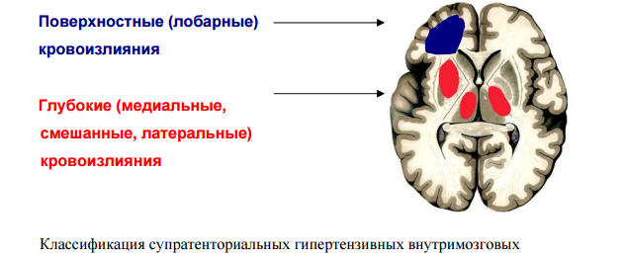
Наиболее часто гипертензивные гематомы располагаются в скорлупы (55%), реже субкортикально (15%), в зрительном бугре (10%), мозжечке (10%), стволе головного мозга (10%).

Slide 15
Методы инструментальной диагностики геморрагического инсульта:
рентгеновская компьютерная томография,
магнитнорезонансная томография,
церебральная ангиография,
регистрация акустических стволовых вызванных потенциалов,
электрокардиография, эхо- кардиография.

Slide 16
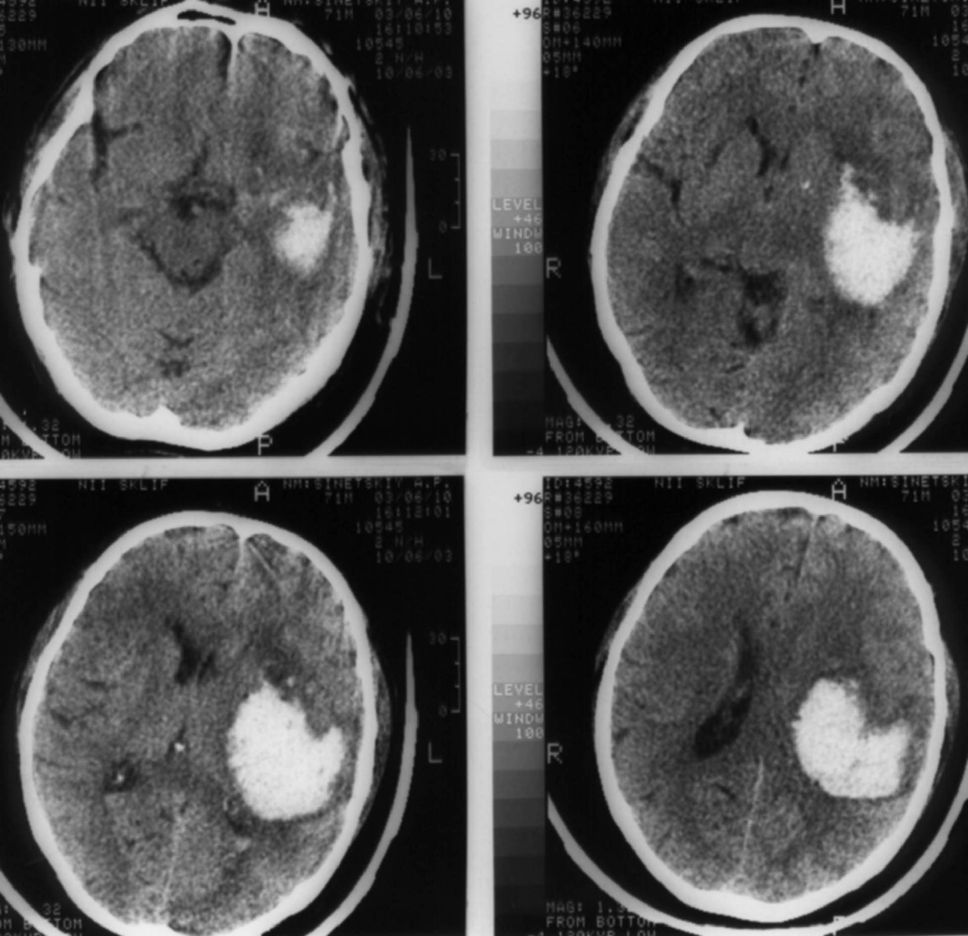
КТ головного мозга

Slide 17
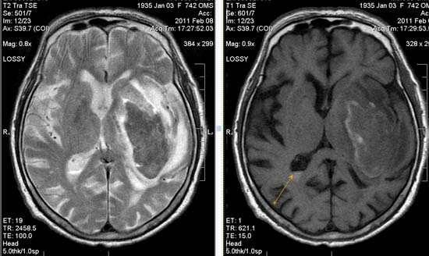
МРТ головного мозга

Slide 18
Церебральную ангиографию проводят для исключения аневризмы или сосудистой мальформации пациентам молодого возраста (до 45 лет), при отсутствии в анамнезе артериальной гипертонии, при наличии базального субарахноидального кровоизлияния и при субкортикальной локализации гематомы.

Slide 19
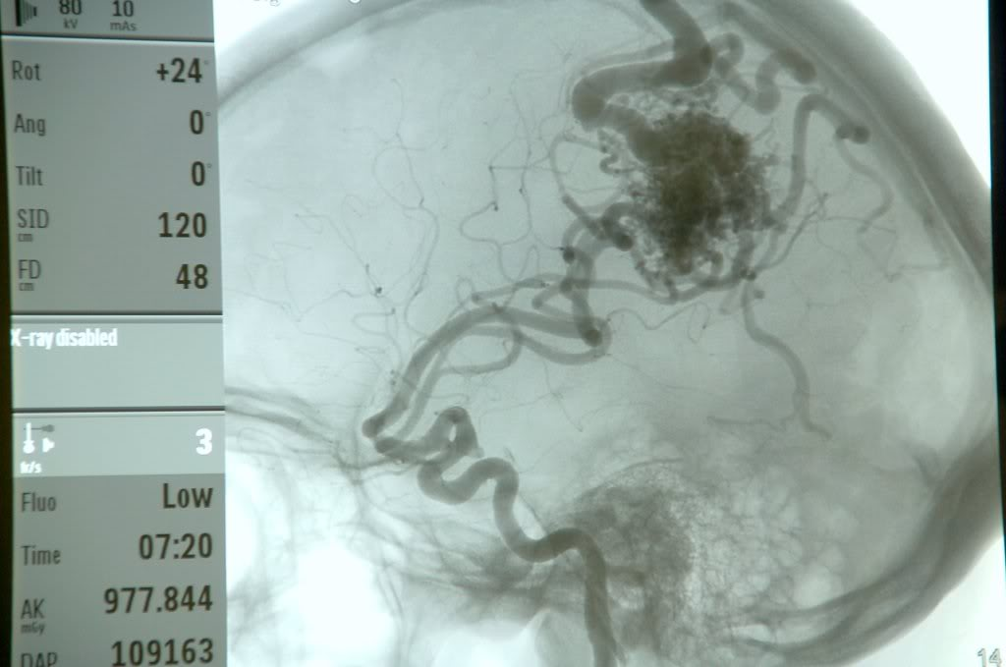

Slide 20
Цели и задачи хирургического лечения:
Цели:
-уменьшение масс-эффекта;
-снижение локального и общего внутричерепного давления;
-уменьшение высвобождения из гематомы нейротоксических веществ.
Задачи :
-Максимально полное удаление сгустков крови;
-Минимальное повреждение окружающей паренхимы мозга.

Slide 21
Операция необходима, если у пациента имеется:
субкортикальное или путаменальное кровоизлияние объемом более 20-30 см³ или диаметром более 3 см, приводящее к дислокации мозга и выраженному неврологическому дефициту;
гематома мозжечка объемом более 10-15 см³, приводящая к компрессии ствола мозга и/или окклюзионной гидроцефалии;
гематома таламуса, сопровождающаяся гемотампонадой боковых желудочков и окклюзионной гидроцефалией.

Slide 22
Обсуждается целесообразность хирургического вмешательства при:
таламической гематоме объемом более 10 мл, сопровождающейся неврологическим дефицитом;
гематоме моста, сопровождающейся грубым неврологическим дефицитом.

Slide 23
Противопоказания к хирургическому лечению.
Абсолютные:
-нарушение бодрствования до комы;
-нестабильная гемодинамика.
Относительные:
-тяжелая соматическая патология (коагулопатия, сахарный диабет, сердечно-легочная и почечная недостаточность в стадии декомпенсации);
-высокое, некорригируемое артериальное давление;
-возраст больных старше 70-75 лет

Slide 24
Способы хирургических вмешательств
Для лечения гипертензивных кровоизлияний применяют открытое хирургическое вмешательство путем краниотомии, пункционные операции (аспирация и локальный фибринолиз, эндоскопическая аспирация гематомы и их сочетание) и дренирование желудочков мозга.

Slide 25
Открытое хирургическое лечение в настоящее время используют не более чем у 25% больных. Оно показано тогда, когда гематома расположена близко к поверхности мозга. При этом вмешательство не наносит дополнительную травму мозгу пациента. При глубинных кровоизлияниях в большие полушария мозга или в мозжечок к открытому вмешательству приходится прибегать как к жизнеспасающей операции у больных, находящихся в тяжелом состоянии.

Slide 26
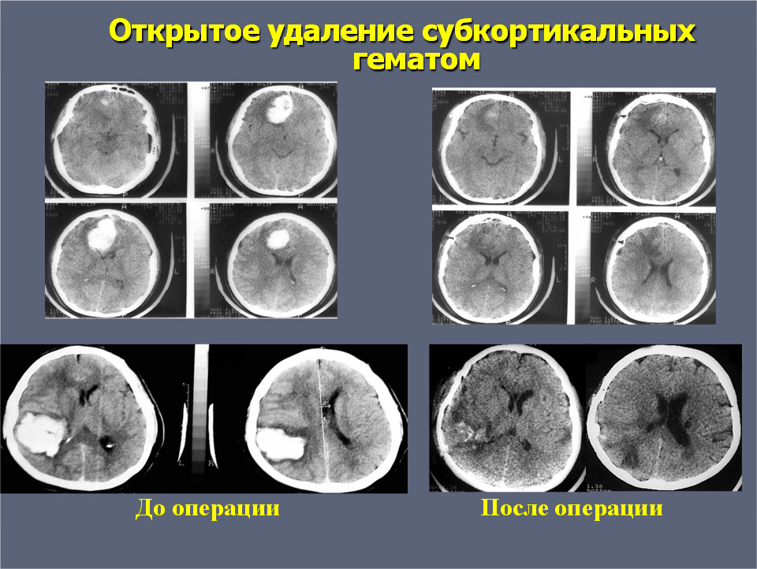

Slide 27
Открытое удаление выполняется с учетом “проекционных подходов“, т.е. разметкиподхода в том месте, где гематома ближе всего прилежит к костям черепа и с учетом расположения функционально важных зон.

Slide 28
Ход операции
Костнопластическую трепанацию выполняют по традиционной методике. Трепанационное окно имеет, как правило, треугольную форму и размеры 4х4х4 см. После энцефалотомии гематома удаляется с помощью аспиратора и окончатого пинцета. Гемостаз осуществляется биполярной коагуляцией с помощью гемостатической губки типа “Серджисел”. Твердая мозговая оболочка, как правило, ушивается.

Slide 29
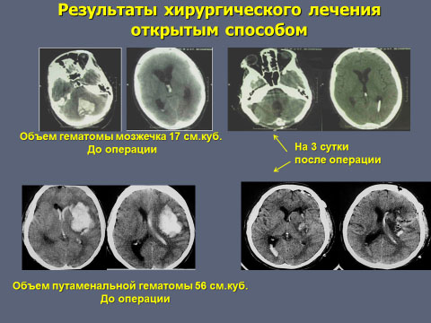

Slide 30
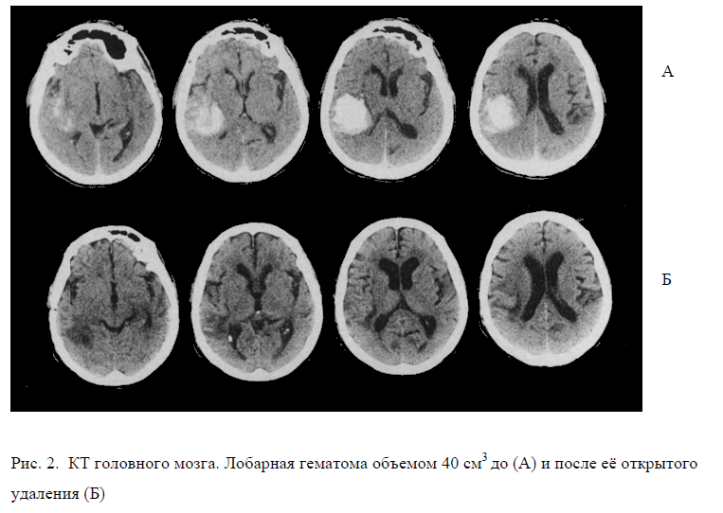

Slide 31
Удаление гематом, располагающихся в полушарии мозжечка, осуществляется после трепанации задней черепной ямки. После удаления гематомы твердая мозговая оболочка не ушивается. При наличии обструктивной гидроцефалии устанавливается наружный вентрикулярный дренаж.

Slide 32
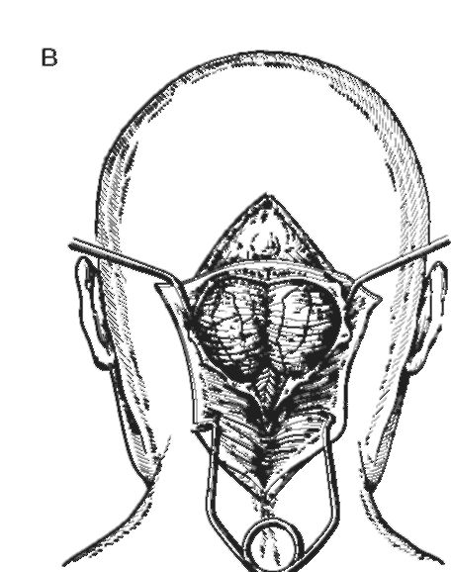
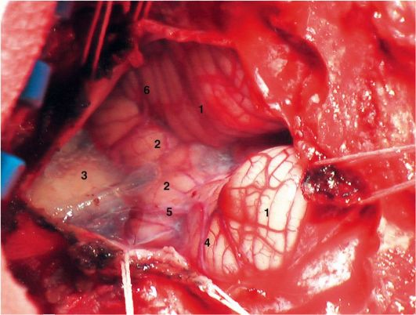

Slide 33
У большей части больных – около 75% – для эвакуации гематом применяют малотравматичные пункционные операции. Через небольшое трепанационное отверстие в гематому вводят инструмент диаметром 2-7 мм и одномоментно или в течение времени аспирируют ее через специальный катетер или эндоскоп.

Slide 34
Точность попадания инструмента в гематому обеспечивается современными навигационными системами (ультразвуковыми, электромагнитными или инфракрасными). Компьютерные томограммы пациента загружают в навигационную станцию, строят виртуальную модель расположения кровоизлияния и во время операции хирург в режиме реального времени может наблюдать расположение гематомы и хирургического инструмента относительно друг друга.

Slide 35
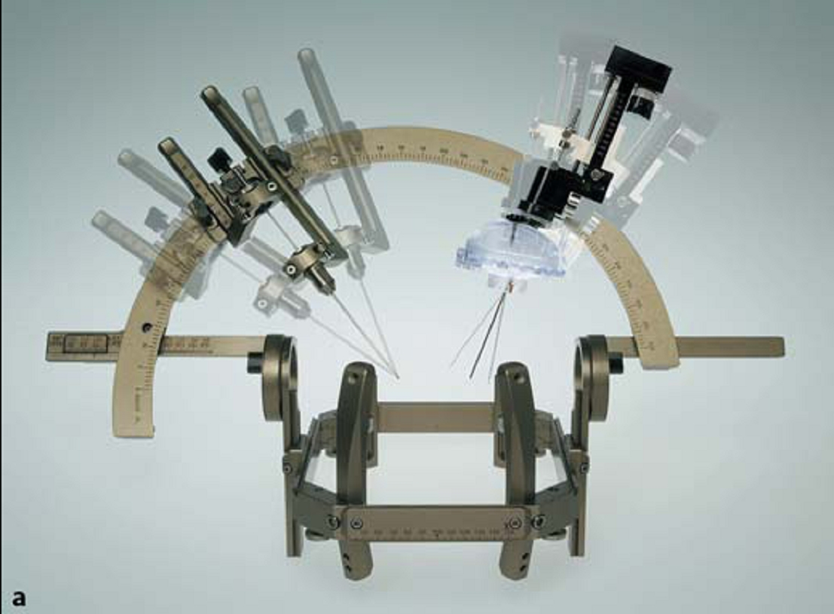
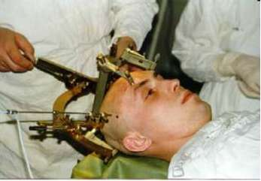

Slide 36
Стереотаксис (от греч. stereos – пространственный, taxis – расположение) - раздел в современной нейрохирургии, где для проведения операций используется специальная аппаратура и технология для определения точных координат интересующей зоны в головном мозге с последующими манипуляциями на ней.

Slide 37
Стереотаксические операции по способу переноса томографических координат на стереотаксический аппарат можно разделить на КТ-рентгеновские стереотаксические и КТ- направленные стереотаксические операции.

Slide 38
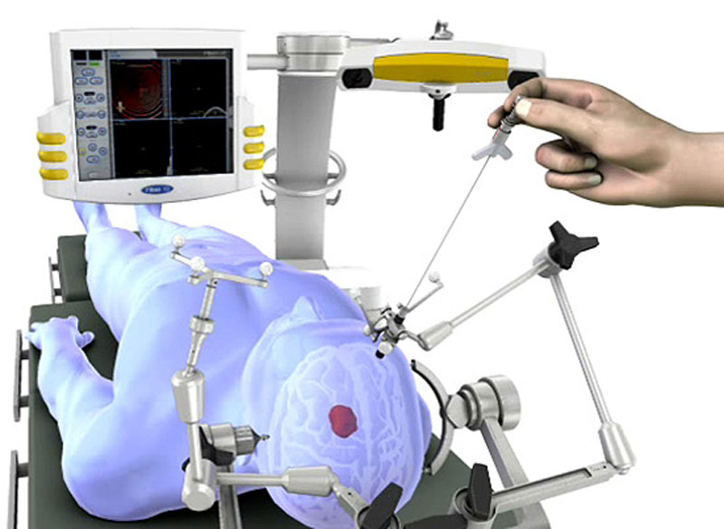

Slide 39
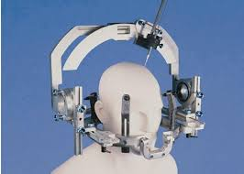

Slide 40
При КТ-рентгеновских стереотаксических операциях удаления гематом (Кандель Э.И., Переседов В.В.), которые были впервые внедрены в нашей стране (1981-1997 гг.), используется стереотаксический аппарат, не совмещённый с томографом, и поэтому перенос координат проводится опосредованно, т.е. требуется специальная рентгеноперационная для выполнения рентгенографии черепа со стереотаксическим аппаратом и переносом данных о локализации гематомы вручную планиметрическим способом.

Slide 41
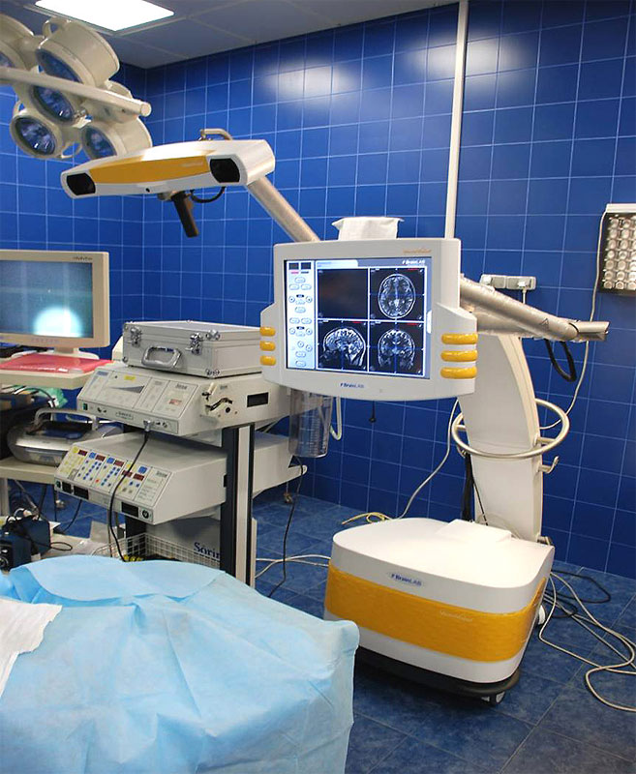

Slide 42
В настоящее время наиболее совершенными считаются те стереотаксические системы, которые совместимы с томографами. В таких случаях сканирование мозга проводится с закрепленным к голове специальным локалайзером, а для расчета координат используется персональный компьютер. Выбор мишени проводится на мониторе компьютера. С 1998 г. в нейрохирургическом отделении Научного центра неврологии РАМН начало выполняться КТ-направленное стереотаксическое удаление гематом на стереосистеме CRW-FN (“Radionics Inc., 1997, USA).

Slide 43
Стереотаксический метод предусматривает использование специальной техники (стереотаксической аппаратуры) для определения координат гематомы с последующим точным введением канюли в гематому. Сама гематома удаляется из глубоких отделов головного мозга специальным прибором (прибор Переседова-Канделя (Рис.3.)) или с помощью канюли Backlund (США).

Slide 44
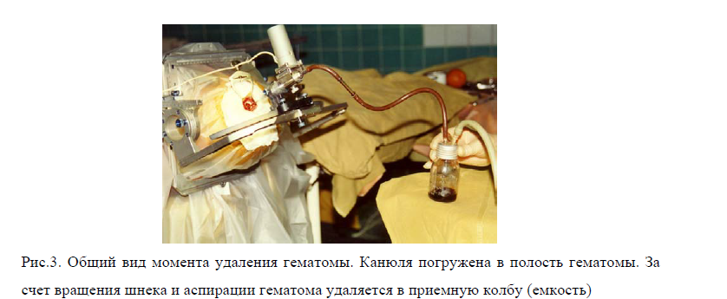

Slide 45
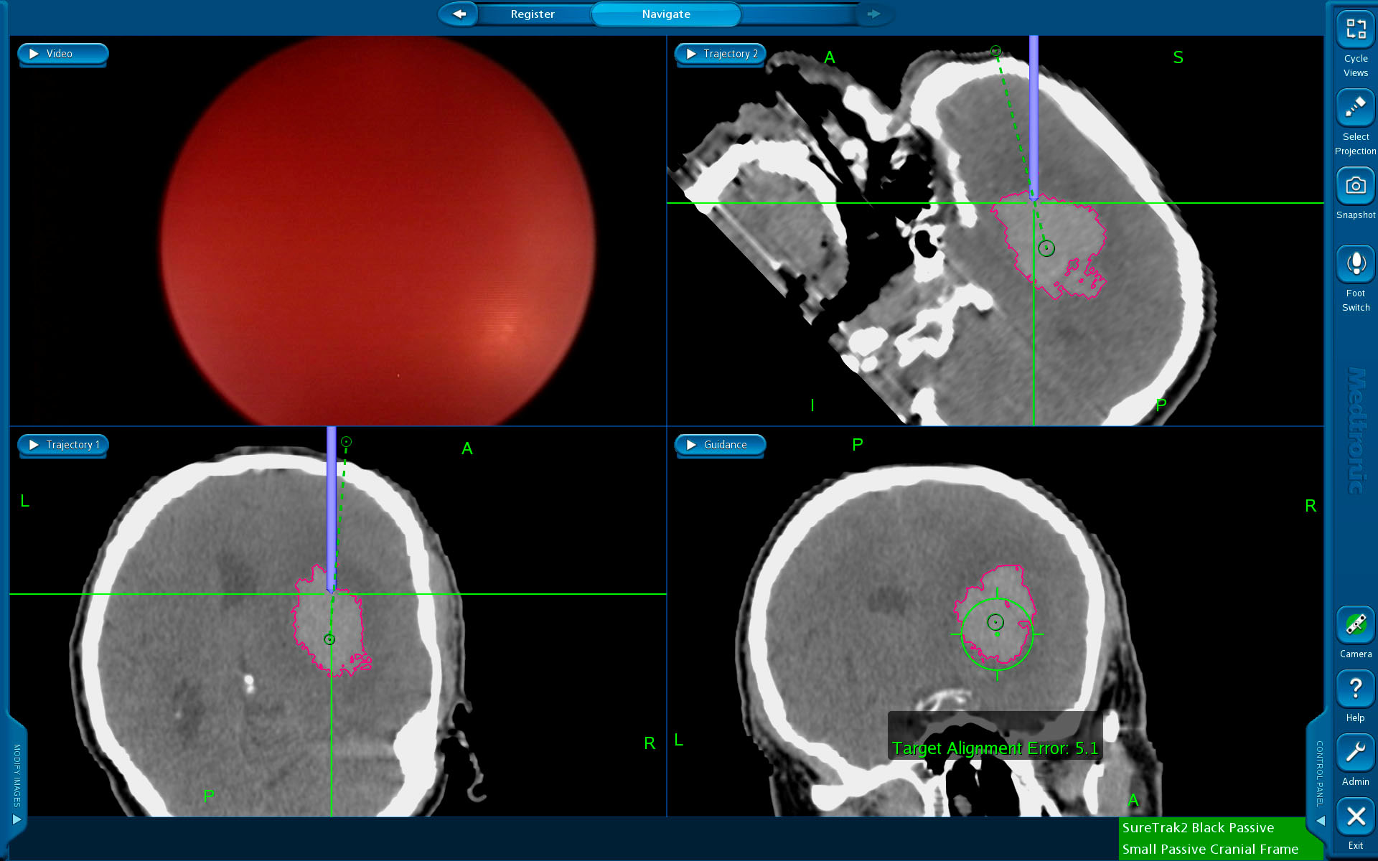

Slide 46
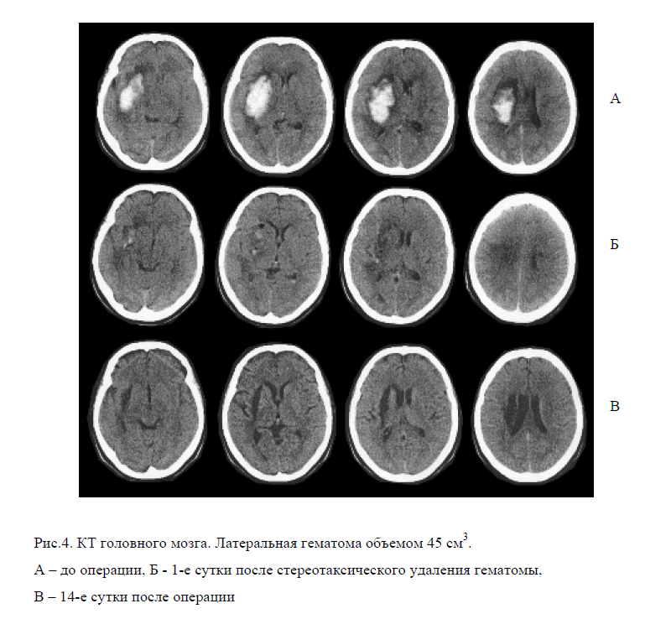

Slide 47
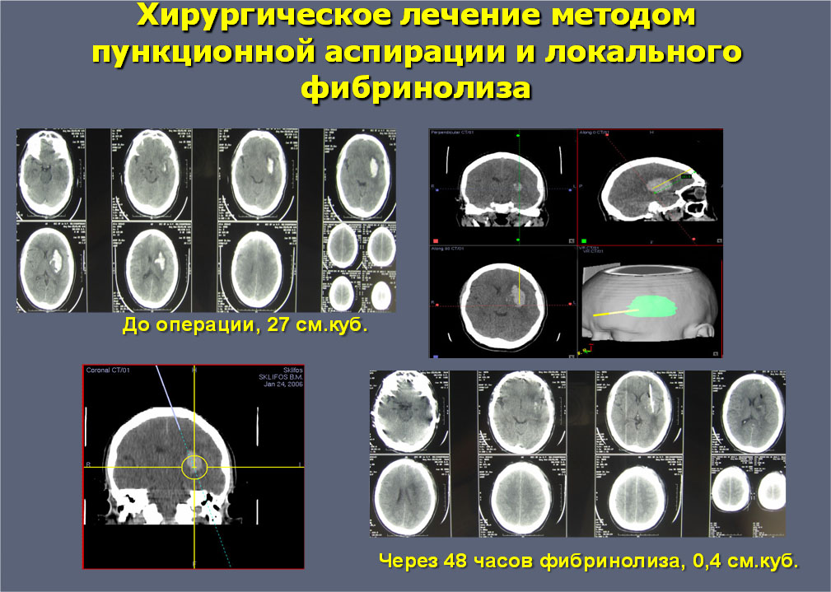

Slide 48
При развитии окклюзионной гидроцефалии проводят дренирование желудочков мозга. Если желудочки тампонированы сгустками крови и только дренирование не приводит к регрессу водянки мозга, то оно дополняется локальным фибринолизом сгустков крови.

Slide 49
К наиболее современным методам хирургии геморрагического инсульта можно отнести видеоэндоскопический. Нейроэндоскопы позволяют как под контролем зрения, так и под виртуальным контролем навигационной станции осуществлять малотравматичное удаление даже значительных по размеру кровоизлияний.

Slide 50
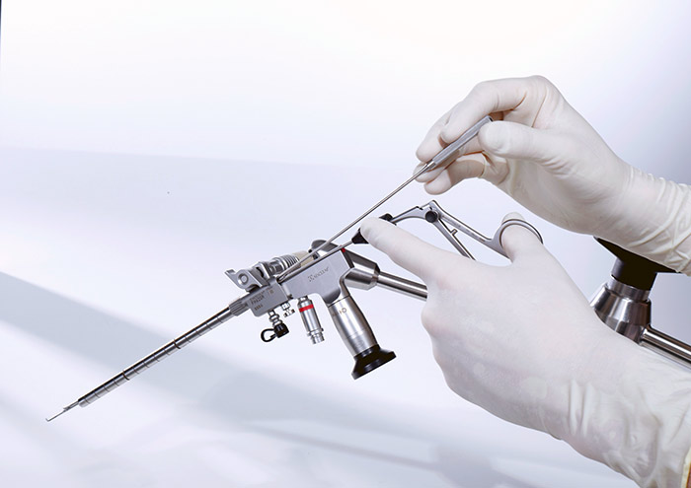

Slide 51
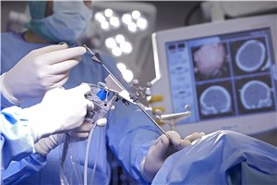

Slide 52
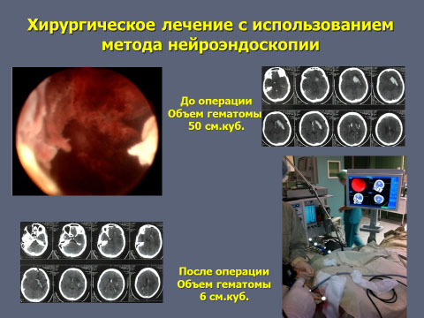

Slide 53
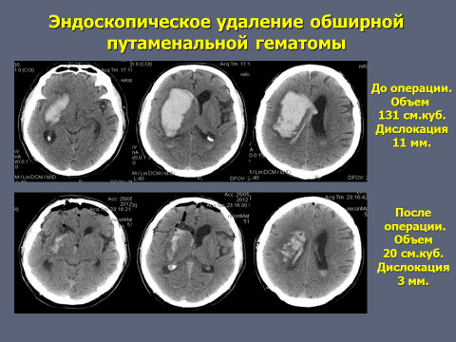

Slide 54
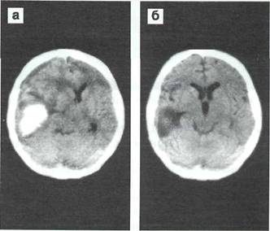
КТ до (а) и после (б) эндоскопического удаления внутримозговой гематомы, смежной с субдуральной. Повреждено доминантное по речи полушарие, удаление крови через место прорыва крови в субдуральное пространство, выздоровление без неврологического дефицита.

Slide 55
Наружное вентрикулярное дренирование
Наружное вентрикулярное дренирование - установка вентрикулярного катетера в боковой желудочек головного мозга. Осуществляется для проведения мониторинга внутричерепного давления и эффективного снижения давления при его повышении с помощью выведения цереброспинальной жидкости из желудочков мозга.

Slide 56
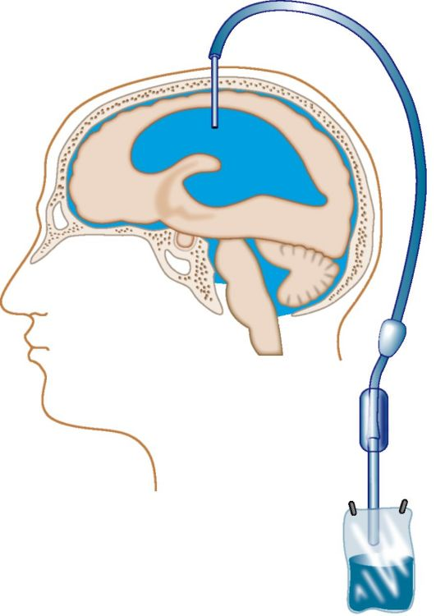

Slide 57
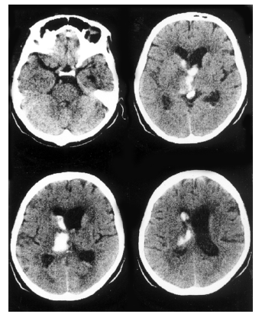
КТ головного мозга. 2-е сутки от начала инсульта. Медиальное кровоизлияние обье- мом 10 см3 с прорывом крови в III и боковые желудочки мозга. Острая обструктивная гидроцефалия

Slide 58
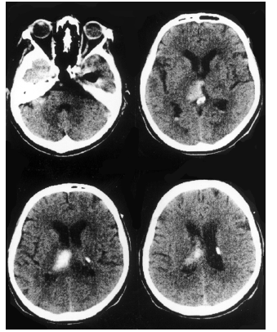
КТ головного мозга. 4-е сутки после установки наружного вентрикулярного дренажа. Уменьшение степени гидроцефалии, санация желудочков мозга, организация паренхиматоз-ного очага

Slide 59
Использованная литература:
1. Гусев Е. И. Неврология и нейрохирургия [Комплект] : учебник: в 2 т. Т.2 : Нейрохирургия / ред.: А. Н. Коновалов, А. В. Козлов. - 2-е изд.,испр.и доп. - М. : ГЭОТАР-Медиа, 2009. - 420 с. : ил. 1,0 5
2. Можаев С. В. Нейрохирургия: учебник / С. В. Можаев, А. А. Скоромец, Т. А. Скоромец. - 2-е изд., перераб. и доп. - М. : ГЭОТАР-Медиа, 2009. - 480 с. : ил..
3. Лекции по нейрохирургии : учебник / ред. В. В. Крылов. - М. : Авторская академия : Товарищество научных изданий КМК, 2007. - 234 с. : ил.
Цементис, Сотириос А. Дифференциальная диагностика в неврологии и нейрохирургии : пер. с англ. / С. А. Цементис ; ред. Е. И. Гусев. - М. : ГЭОТАР-Медиа, 2007. - 384 с. : ил.
Неврология и нейрохирургия : клинические рекомендации / ред. Е. И. Гусев, А. Н. Коновалов, А. Б. Гехт. - М. : ГЭОТАР-Медиа, 2007. – 368 с.

Slide 60
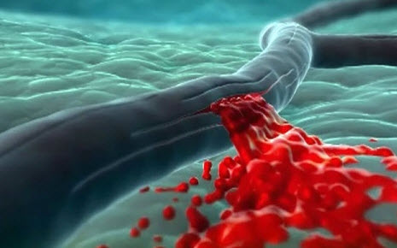
Спасибо за внимание!

